Slide 1

第4章 数据库安全性
（2026 春季）
Notes:
2024.04.09 13:30

Slide 2
数据库安全性
问题的提出
数据库的一大特点是数据可以共享
数据共享必然带来数据库的安全性问题
数据库系统中的数据共享不能是无条件的共享
军事秘密、国家机密
新产品实验数据
市场需求分析、市场营销策略、销售计划
客户档案、医疗档案、银行储蓄数据
数据库的安全性是指保护数据库以防止不合法使用所造成的数据泄露、更改或破坏。系统安全保护措施是否有效是数据库系统主要的性能指标之一。

Slide 3
数据库安全性
一般来说，对数据库的破坏来自以下四个方面：
非法用户
非法数据
各种故障或误操作
多用户的并发访问
针对以上四种可能情况，数据库管理系统分别采取以下措施对数据库实施保护：安全性保护（权限管理）、完整性保护、故障恢复、并发控制。

Slide 4
第4章 数据库安全性
4.1 数据库安全性概述
4.2 数据库安全性控制
4.3 视图机制
4.4 审计（Audit）
4.5 数据加密
4.6 其他安全性保护
4.7 小结

Slide 5
4.1 数据库安全性概述
4.1.1 数据库的不安全因素
4.1.2 安全标准简介
4.1.3 中国计算机安全标准制订历史

Slide 6
4.1.1 数据库的不安全因素
非授权用户对数据库的恶意存取和破坏
一些黑客（Hacker）和犯罪分子在用户存取数据库时猎取用户名和用户口令，然后假冒合法用户偷取、修改甚至破坏用户数据。
数据库管理系统提供的安全措施主要包括用户身份鉴别、存取控制和视图等技术。
数据库中重要或敏感的数据被泄露
黑客和敌对分子千方百计盗窃数据库中的重要数据，一些机密信息被暴露。
数据库管理系统提供的主要技术有强制存取控制、数据加密存储和加密传输等。
审计日志分析
安全环境的脆弱性
数据库的安全性与计算机系统的安全性紧密联系
计算机硬件、操作系统、网络系统等的安全性
建立一套可信（Trusted）计算机系统的概念和标准

Slide 7
4.1.2 安全标准简介
1985年美国国防部（DoD）正式颁布《DoD可信计算机系统评估准则》（简称TCSEC或DoD85）
不同国家建立在TCSEC概念上的评估准则
欧洲的信息技术安全评估准则（ITSEC）
加拿大的可信计算机产品评估准则（CTCPEC）
美国的信息技术安全联邦标准（FC）
1993年，CTCPEC、FC、TCSEC和ITSEC联合行动，解决原标准中概念和技术上的差异，称为CC（Common Criteria）项目
1999年 CC V2.1版被ISO采用为国际标准，2001年 CC V2.1版被我国采用为国家标准
目前CC已基本取代了TCSEC，成为评估信息产品安全性的主要标准

Slide 8
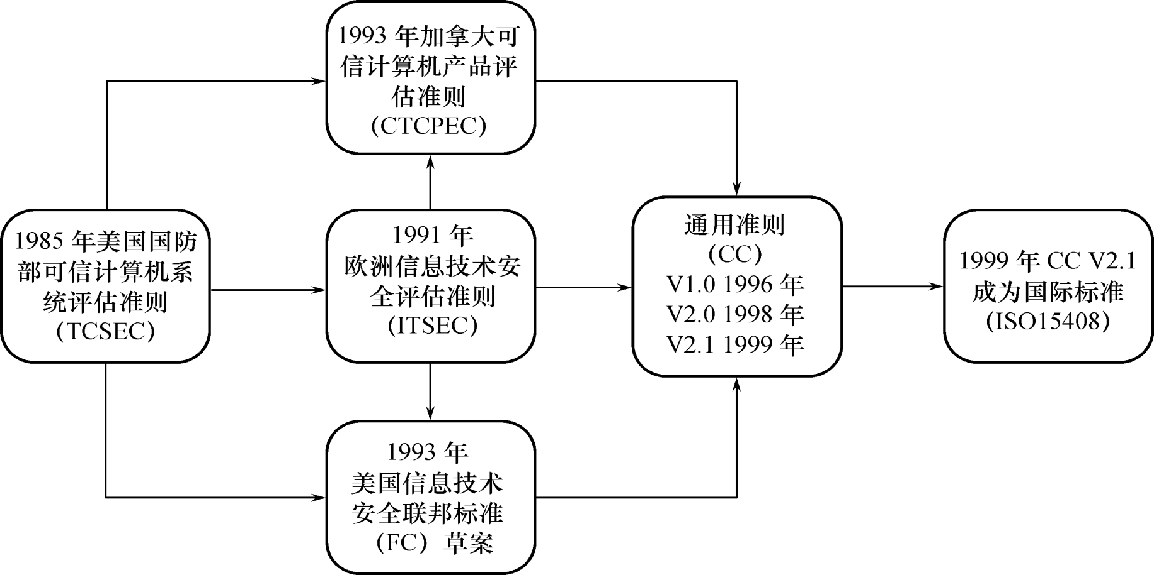
图4.1 信息安全标准的发展历史

Slide 9
表4.1 TCSEC/TDI安全级别划分 1
TCSEC/TDI安全级别划分
按系统可靠或可信程度逐渐增高
各安全级别之间具有一种偏序向下兼容的关系
高
安 全 级 别
定 义
A1
验证设计（Verified Design）
B3
安全域（Security Domains）
B2
结构化保护（Structural Protection）
B1
标记安全保护（Labeled Security Protection）
C2
受控的存取保护（Controlled Access Protection）
C1
自主安全保护（Discretionary Security Protection）
低
D
最小保护（Minimal Protection）

Slide 10
TCSEC/TDI安全级别划分 2
D级
将一切不符合更高标准的系统均归于D组
C1级
非常初级的自主安全保护
能够实现对用户和数据的分离，进行自主存取控制（DAC），保护或限制用户权限的传播。
现有的商业系统稍作改进即可满足
C2级
安全产品的最低档次
提供受控的存取保护，将C1级的DAC进一步细化，以个人身份注册负责，并实施审计和资源隔离
达到C2级的产品在其名称中往往不突出“安全”（Security）这一特色
B1级
标记安全保护。“安全”（Security）或“可信的” （Trusted）产品。
对系统的数据加以标记，对标记的主体和客体实施强制存取控制（MAC）、审计等安全机制
B2级
结构化保护
建立形式化的安全策略模型并对系统内的所有主体和客体实施DAC和MAC
B3级
安全域
该级的TCB必须满足访问监控器的要求，审计跟踪能力更强，并提供系统恢复过程
A1级
验证设计，即提供B3级保护的同时给出系统的形式化设计说明和验证以确信各安全保护真正实现。

Slide 11
CC标准
CC标准 (Common Criteria standard)
提出国际公认的表述信息技术安全性的结构
把信息产品的安全要求分为
安全功能要求
安全保证要求
CC标准的文本组成（三个组成部分相互依存，缺一不可）
简介和一般模型
介绍有关术语、基本概念和一般模型以及与评估有关的一些框架
安全功能要求
列出了一系列类、子类和组件
安全保证要求
列出了一系列保证类、子类和组件
提出了评估保证级（Evaluation Assurance Level，EAL），从EAL1至EAL7共分为七级

Slide 12
表4.2 CC评估保证级（EAL）划分
评估保证级 | 定 义 | TCSEC安全级别（近似相当）
EAL1 | 功能测试（functionally tested）
EAL2 | 结构测试（structurally tested） | C1
EAL3 | 系统地测试和检查（methodically tested and checked） | C2
EAL4 | 系统地设计、测试和复查（methodically designed， tested， and reviewed） | B1
EAL5 | 半形式化设计和测试（semiformally designed and tested） | B2
EAL6 | 半形式化验证的设计和测试（semiformally verified design and tested） | B3
EAL7 | 形式化验证的设计和测试（formally verified design and tested） | A1

Slide 13
4.1.3 中国计算机安全标准制订历史
安全标准的制订历史（中国）
GB 17859-1999：计算机信息系统安全保护等级划分准则
参照美国的TCSEC标准来制订等级划分标准

Slide 14
4.1.3 中国计算机安全标准制订历史
安全标准的制订历史（中国）
中国: 2002年(公安部)
计算机信息系统安全等级保护系列标准，内容涉及：技术要求、管理要求、工程实施要求、实施管理办法、评测标准。
技术要求有：
网络技术要求(GA/T 387 – 2002)
操作系统技术要求(GA/T 388 – 2002)
数据库管理系统技术要求(GA/T 389 – 2002)
通用技术要求(GA/T 390 – 2002)
管理技术要求(GA/T 391 – 2002)

Slide 15
4.1.3 中国计算机安全标准制订历史
安全标准的制订历史（中国）
GB/T18336-2001：信息技术安全性评估准则
参照CC标准
GJB2646-96：军用计算机安全评估标准
参照美国的TCSEC标准
GJB5023-2001：军用数据库安全评估准则
GB/T20009-2005：信息安全技术--数据库管理系统安全评估准则
GB/T20273-2006：信息安全技术--数据库管理系统安全技术要求

Slide 16
4.1.3 中国计算机安全标准制订历史
计算机信息系统安全保护等级划分准则（GB 17859-1999）
第一级：用户自主保护级
第二级：系统审计保护级
第三级：安全标记保护级
第四级：结构化保护级
第五级：访问验证保护级
第五级：访问验证保护级
第四级：结构化保护级
第三级：安全标记保护级
第二级：系统审计保护级
第一级：用户自主保护级

Slide 17
数据库安全标准 - 安全功能要求

Slide 18
第4章 数据库安全性
4.1 数据库安全性概述
4.2 数据库安全性控制
4.3 视图机制
4.4 审计（Audit）
4.5 数据加密
4.6 其他安全性保护
4.7 小结

Slide 19
4.2 数据库安全性控制
非法使用数据库的情况
编写合法程序绕过数据库管理系统及其授权机制
直接或编写应用程序执行非授权操作
通过多次合法查询数据库从中推导出一些保密数据

Slide 20
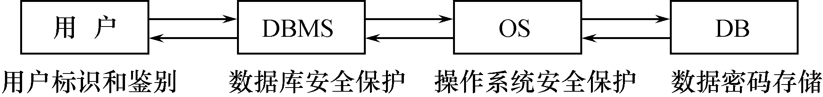
图4.2 计算机系统的安全模型
计算机系统中，安全措施是一级一级层层设置
系统根据用户标识鉴定用户身份，合法用户才准许进入计算机系统
数据库管理系统还要进行存取控制，只允许用户执行合法操作
操作系统有自己的保护措施
数据以密码形式存储到数据库中

Slide 21
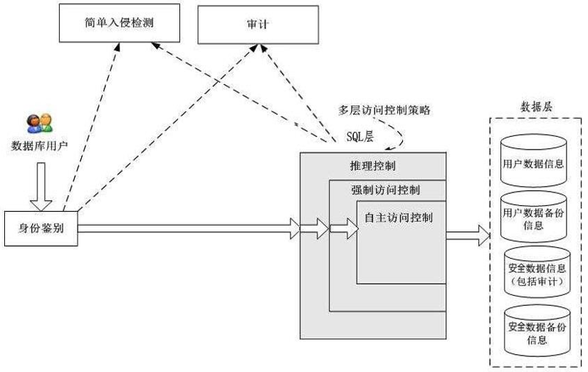
图4.3 数据库管理系统安全性控制模型
存取控制的流程
首先，数据库管理系统对提出SQL访问请求的数据库用户进行身份鉴别，防止不可信用户使用系统。
然后，在SQL处理层进行自主存取控制和强制存取控制，进一步可以进行推理控制。
还可以对用户访问行为和系统关键操作进行审计，对异常用户行为进行简单入侵检测。

Slide 22
4.2 数据库安全性控制
数据库安全性控制的常用方法
用户标识和鉴定
存取控制
视图
审计
数据加密

Slide 23
4.2 数据库安全性控制
4.2.1 用户身份鉴别
4.2.2 存取控制
4.2.3 自主存取控制方法
4.2.4 授权：授予与回收
4.2.5 数据库角色
4.2.6 强制存取控制方法

Slide 24
4.2.1 用户身份鉴别
用户身份鉴别（Identification & Authentication）
系统提供的最外层安全保护措施
用户标识：由用户名和用户标识号组成（用户标识号在系统整个生命周期内唯一）
用户身份鉴别的方法
静态口令鉴别：静态口令一般由用户自己设定，这些口令是静态不变的
动态口令鉴别：口令是动态变化的，每次鉴别时均需使用动态产生的新口令登录数据库管理系统，即采用一次一密的方法
生物特征鉴别：通过生物特征进行认证的技术，生物特征如指纹、虹膜和掌纹等
智能卡鉴别：智能卡是一种不可复制的硬件，内置集成电路的芯片，具有硬件加密功能

Slide 25
4.2.2 存取控制
存取控制机制的组成
定义用户权限，并将用户权限登记到数据字典中
用户对某一数据对象的操作权力称为 ‘权限’
DBMS提供适当的语言来定义用户权限，这些定义经编译后存放在数据字典中，被称做‘安全规则’或‘授权规则’
合法权限检查
在用户发出存取数据库的操作请求（一般应包括操作类型、操作对象、请求操作的用户等信息）后，DBMS查找数据字典，根据安全规则进行合法权限检查
定义用户权限和合法权限检查机制一起组成了数据库管理系统的存取控制子系统

Slide 26
常用存取控制方法
自主存取控制（Discretionary Access Control ，简称DAC）
自C1级开始，要求提供 ‘自主存取控制’
用户对不同的数据对象有不同的存取权限
不同的用户对同一对象也有不同的权限
用户还可将其拥有的存取权限转授给其他用户
强制存取控制（Mandatory Access Control，简称 MAC）
自B1级开始，要求提供 ‘强制存取控制’
每一个数据对象被标以一定的密级
每一个用户也被授予某一个级别的许可证
对于任意一个对象，只有具有合法许可证的用户才可以存取

Slide 27
4.2.3 自主存取控制方法 1
通过 SQL语言中 的 GRANT语句 和 REVOKE语句 提供支持
用户权限的组成要素
数据库对象
操作类型
定义用户的存取权限
定义一个用户可以在哪些数据库对象上进行哪些类型的操作
定义用户的存取权限称为 ‘授权管理’，包括向用户‘授予’或‘收回’对数据的存取权限。

Slide 28
4.2.3 自主存取控制方法 2
表4.3 关系数据库系统中的存取控制对象与权限
对象类型 | 对象 | 操 作 类 型
数据库 模式 | 模式 | CREATE SCHEMA
 | 基本表 | CREATE TABLE，ALTER TABLE
 | 视图 | CREATE VIEW
 | 索引 | CREATE INDEX
数据 | 基本表和视图 | SELECT，INSERT，UPDATE，DELETE，REFERENCES， ALL PRIVILEGES
 | 属性列 | SELECT，INSERT，UPDATE， REFERENCES， ALL PRIVILEGES

Slide 29
4.2.3 自主存取控制方法 3
用户存取权限的定义
一个客体的 ‘属主’ 自动拥有该客体上的所有存取权限；
客体是指数据库中可以被访问的数据库对象
客体的创建者即客体的属主 (Owner)
系统应该控制客体所有权的转移
拥有权限的用户可以自主地将他所拥有的权限传授给在数据库系统中注册的其他用户；
用户只能通过上述两种方式（或之一）来获得在一个客体上的存取权限。

Slide 30
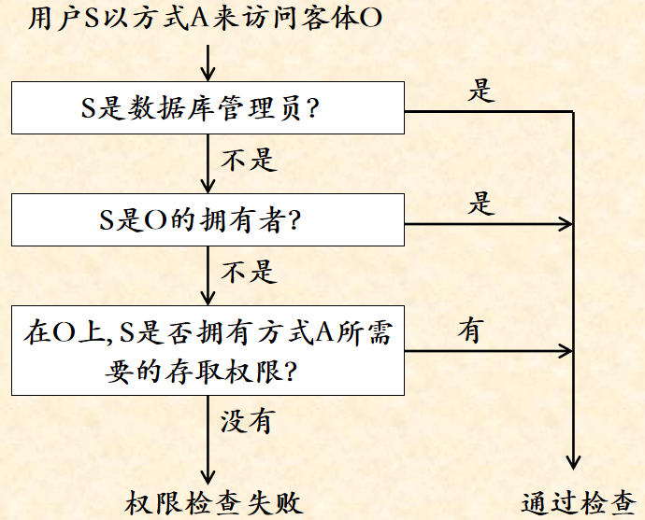
4.2.3 自主存取控制方法 4
访问控制
在用户登录时进行用户的身份鉴别
在用户访问数据库时执行访问控制检查
对于用户提交的每一条数据访问命令，系统将按照如右图所示的流程进行权限检查：

Slide 31
4.2.4 授权：授予 与 收回
SQL中的授权机制
数据库管理员：
拥有所有对象的所有权限
根据实际情况，将不同的权限授予不同的用户
用户：
拥有自己建立的对象的全部的存取权限
可以使用GRANT，把自己拥有的对象上的存取权限授予其他用户
被授权的用户
如果具有“继续授权”的许可，可以把获得的权限再授予其他用户
所有授予出去的权限在必要时又都可用 REVOKE语句 收回

Slide 32
GRANT 1
GRANT语句的一般格式
GRANT <权限> [ , <权限> ] ...
ON <对象类型> <对象名> [ , <对象类型> <对象名> ]…
TO <用户> [ , <用户> ] ...
[ WITH GRANT OPTION ];
语义：将对指定操作对象的指定存取权限授予指定的用户
授权用户（发出或执行GRANT语句的用户）
数据库管理员
数据库对象的创建者（即数据库对象的属主Owner）
拥有该存取 ‘权限’ 及 ‘继续授权’ 许可的用户
被授权用户（接受权限的用户）
一个或多个具体用户
一个或多个用户组（角色ROLE）
PUBLIC（即全体用户）

Slide 33
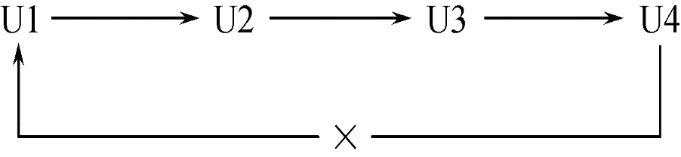
GRANT 2
GRANT语句的一般格式
GRANT <权限> [ , <权限> ] ...
ON <对象类型> <对象名> [ , <对象类型> <对象名> ]…
TO <用户> [ , <用户> ] ...
[ WITH GRANT OPTION ];
WITH GRANT OPTION子句
在GRANT命令中，如果使用了WITH GRANT OPTION选项，那么被授权用户同时获得所授予的存取权限的‘继续授权’许可，有权将接受到的权限再通过GRANT命令授予其他用户；
否则，被授权用户只能获得所授予的存取权限，但不能把该存取权限再转授给其他用户。
不允许循环授权

Slide 34
GRANT 3
[例4.1]把查询Student表权限授给用户U1。
GRANT SELECT
ON TABLE Student
TO U1 ;
[例4.2]把对Student表和Course表的全部权限授予用户U2和U3。
GRANT ALL PRIVILIGES
ON TABLE Student, Course
TO U2, U3 ;

Slide 35
GRANT 4
[例4.3]把对表SC的查询权限授予所有用户。
GRANT SELECT
ON TABLE SC
TO PUBLIC;
[例4.4]把查询Student表和修改学生学号的权限授给用户U4。
GRANT UPDATE(Sno), SELECT
ON TABLE Student
TO U4;
对属性列的授权，必须明确指出相应属性列名

Slide 36
GRANT 5
[例4.5]把对表SC的INSERT权限授予U5用户，并允许他再将此权限授予其他用户。
GRANT INSERT ON TABLE SC TO U5 WITH GRANT OPTION;
执行例4.5后，U5不仅拥有了对表SC的INSERT权限，还拥有该权限的‘继续授权’许可。
[例4.6]用户U5可以执行下述命令，将之前获得的表SC的INSERT权限及传播权限 授予用户U6。
GRANT INSERT ON TABLE SC TO U6 WITH GRANT OPTION;
[例4.7]同样，U6还可以将此权限授予U7，但U7不能再传播此权限。
GRANT INSERT ON TABLE SC TO U7;

Slide 37
传播权限
执行了例4.1~例4.7语句后学生-课程数据库中的用户权限定义表
授权用户名 | 被授权用户名 | 数据库对象名 | 允许的操作类型 | 能否转授权
DBA | U1 | 关系Student | SELECT | 不能
DBA | U2 | 关系Student | ALL | 不能
DBA | U2 | 关系Course | ALL | 不能
DBA | U3 | 关系Student | ALL | 不能
DBA | U3 | 关系Course | ALL | 不能
DBA | PUBLIC | 关系SC | SELECT | 不能
DBA | U4 | 关系Student | SELECT | 不能
DBA | U4 | 属性列Student.Sno | UPDATE | 不能
DBA | U5 | 关系SC | INSERT | 能
U5 | U6 | 关系SC | INSERT | 能
U6 | U7 | 关系SC | INSERT | 不能

Slide 38
REVOKE 1
REVOKE
授予的权限可以由数据库管理员或其他授权者用REVOKE语句收回
REVOKE语句的一般格式为
REVOKE <权限> [ , <权限> ] ...
ON <对象类型> <对象名> [ , <对象类型> <对象名> ]…
FROM <用户> [ , <用户> ] ... [ CASCADE | RESTRICT ];

Slide 39
REVOKE 2
[例4.8]把用户U4修改学生学号的权限收回。
REVOKE UPDATE(Sno)
ON TABLE Student
FROM U4;
[例4.9]收回所有用户对表SC的查询权限。
REVOKE SELECT
ON TABLE SC
FROM PUBLIC;

Slide 40
REVOKE 3
[例4.10]把用户U5对SC表的INSERT权限收回。
REVOKE INSERT
ON TABLE SC
FROM U5 CASCADE ;
将用户U5的INSERT权限收回的时候使用CASCADE，则同时收回U6或U7的INSERT权限，否则拒绝执行该语句。
如果U6或U7还从其他用户处获得对SC表的INSERT权限，则他们仍具有此权限，系统只收回直接或间接从U5处获得的权限。

Slide 41
REVOKE 4
执行例4.8~4.10语句后学生-课程数据库中的用户权限定义表
授权用户名 | 被授权用户名 | 数据库对象名 | 允许的操作类型 | 能否转授权
DBA | U1 | 关系Student | SELECT | 不能
DBA | U2 | 关系Student | ALL | 不能
DBA | U2 | 关系Course | ALL | 不能
DBA | U3 | 关系Student | ALL | 不能
DBA | U3 | 关系Course | ALL | 不能
DBA | U4 | 关系Student | SELECT | 不能

Slide 42
创建数据库模式的权限 1
由数据库管理员在创建用户时，进行有关创建数据库模式的授权
CREATE USER语句格式
CREATE USER <username> [WITH] [DBA | RESOURCE | CONNECT];
注：
CREATE USER不是SQL标准，各个系统的实现相差甚远
只有系统的超级用户才有权创建一个新的数据库用户

Slide 43
创建数据库模式的权限 2
新创建的数据库用户，可以被授予以下三种权限之一
CONNECT
如没有指定创建的新用户的权限，默认该用户拥有CONNECT权限；
拥有CONNECT权限的用户不能创建新用户，不能创建模式，也不能创建基本表，只能登录数据库。
RESOURCE
拥有RESOURCE权限的用户能创建基本表和视图，成为所创建对象的属主；
但不能创建模式，不能创建新的用户。
DBA
拥有DBA权限的用户是系统中的超级用户，可以创建新的用户、创建模式、创建基本表和视图等；
DBA拥有对所有数据库对象的存取权限，还可以把这些权限授予一般用户。

Slide 44
表4.6 权限与可执行操作的对照表
拥有的权限 | 可否执行的操作
 | CREATE USER | CREATE SCHEMA | CREATE TABLE | 登录数据库 ，执行数据查询和操纵
DBA | 可以 | 可以 | 可以 | 可以
RESOURCE | 不可以 | 不可以 | 可以 | 可以
CONNECT | 不可以 | 不可以 | 不可以 | 可以，但必须拥有相应权限

Slide 45
4.2.5 数据库角色 1
数据库角色：被命名的一组与数据库操作相关的权限
角色是权限的集合
可以为一组具有相同权限的用户创建一个角色
简化授权的过程
角色的创建
CREATE ROLE <角色名> ;
给角色授权 & 角色权限的回收
GRANT <权限> [, <权限>] … ON <对象类型> <对象名> TO <角色> [, <角色>] … ;
REVOKE <权限> [, <权限>] … ON <对象类型> <对象名> FROM <角色> [, <角色>] …;
将角色授予<角色_or_用户> & 从<角色_or_用户>那里回收角色
GRANT <角色> [, <角色>] … TO <角色_or_用户> [, <角色_or_用户>] … ;
REVOKE <角色> [, <角色>] … FROM <角色_or_用户> [, <角色_or_用户>] …;

Slide 46
4.2.5 数据库角色 2
将一个角色授予其他的角色或用户
GRANT <角色1> [, <角色2>] …
TO <角色3> [, <用户1>] …
[ WITH ADMIN OPTION ] ;
该语句把角色授予某用户，或授予另一个角色
授予者是角色的创建者或拥有在这个角色上的ADMIN OPTION
指定了WITH ADMIN OPTION则获得某种权限的角色或用户还可以把这种权限授予其他角色或用户（即‘继续授权’许可）
一个角色的权限
被直接授予这个角色的全部权限，加上通过其他角色授予这个角色的全部权限

Slide 47
4.2.5 数据库角色 3
GRANT <角色1> [, <角色2>] …
TO <角色3> [, <用户1>] …
[ WITH ADMIN OPTION ] ;
GRANT <权限> [ , <权限> ] ...
ON <对象类型> <对象名> [ , <对象类型> <对象名> ]…
TO <用户> [ , <用户> ] ...
[ WITH GRANT OPTION ];
WITH GRANT OPTION 与 WITH ADMIN OPTION 的区别
ADMIN OPTION是关于系统权限的授予权（系统权限：特定的数据库访问操作，通常是数据定义或数据控制命令，如数据库对象的创建等）
GRANT OPTION是关于对象权限的授予权（对象权限：指数据库对象的访问权限，如表中的数据访问、存储过程的调用等）

Slide 48
4.2.5 数据库角色 4
角色权限的回收
REVOKE <权限> [, <权限>]…
ON <对象类型> <对象名>
FROM <角色> [, <角色>]…;
用户可以回收角色的权限，从而修改角色拥有的权限
REVOKE命令的执行者是
角色的创建者，或者是
拥有在这个（些）角色上的 ADMIN OPTION 许可
如果使用CASCADE执行权限的回收操作时，系统权限不会被级联回收，而对象权限则需要级联回收。

Slide 49
4.2.5 数据库角色 5
[例4.11] 通过角色来实现将一组权限授予一个用户。步骤如下：
首先创建一个角色 R1：
CREATE ROLE R1;
然后使用GRANT语句，使角色R1拥有Student表的SELECT、UPDATE、INSERT权限：
GRANT SELECT, UPDATE, INSERT ON TABLE Student TO R1;
将这个角色授予王平，张明，赵玲。使他们具有角色R1所包含的全部权限：
GRANT R1 TO 王平, 张明, 赵玲;
可以一次性通过R1来回收王平的这3个权限
REVOKE R1 FROM 王平;

Slide 50
4.2.5 数据库角色 6
角色的权限修改
[例4.12] 使角色R1在原来的基础上增加Student表的DELETE 权限；
GRANT DELETE ON TABLE Student TO R1;
具有角色R1的用户张明和赵玲也自然增加了Student表的DELETE 权限（拥有Student表的SELECT、UPDATE、INSERT及DELETE 权限）
[例4.13] 使角色R1减少Student表的SELECT权限；
REVOKE SELECT ON TABLE Student FROM R1;
具有角色R1的用户张明和赵玲只有Student表的UPDATE、INSERT及DELETE 权限

Slide 51
自主存取控制缺点
可能存在数据的“无意泄露”
原因：这种机制仅仅通过对数据的存取权限来进行安全控制，而数据本身并无安全性标记
解决：对系统控制下的所有主客体实施强制存取控制策略

Slide 52
4.2.6 强制存取控制
强制存取控制（Mandatory Access Control，简称 MAC）
B1级，保证更高程度的安全性
每一个数据对象被标以一定的密级
每一个用户也被授予某一个级别的许可证
对于任意一个对象，只有具有合法许可证的用户才可以存取
用户不能直接感知或进行控制
适用于对数据有严格而固定密级分类的部门，如：
军事部门
政府部门

Slide 53
强制存取控制方法 - 实体
在强制存取控制中，数据库管理系统所管理的全部实体被分为主体和客体两大类
主体是系统中的活动实体
数据库管理系统所管理的实际用户
代表用户的各进程
客体是系统中的被动实体，受主体操纵
文件、基本表、索引、视图、存储过程 ......

Slide 54
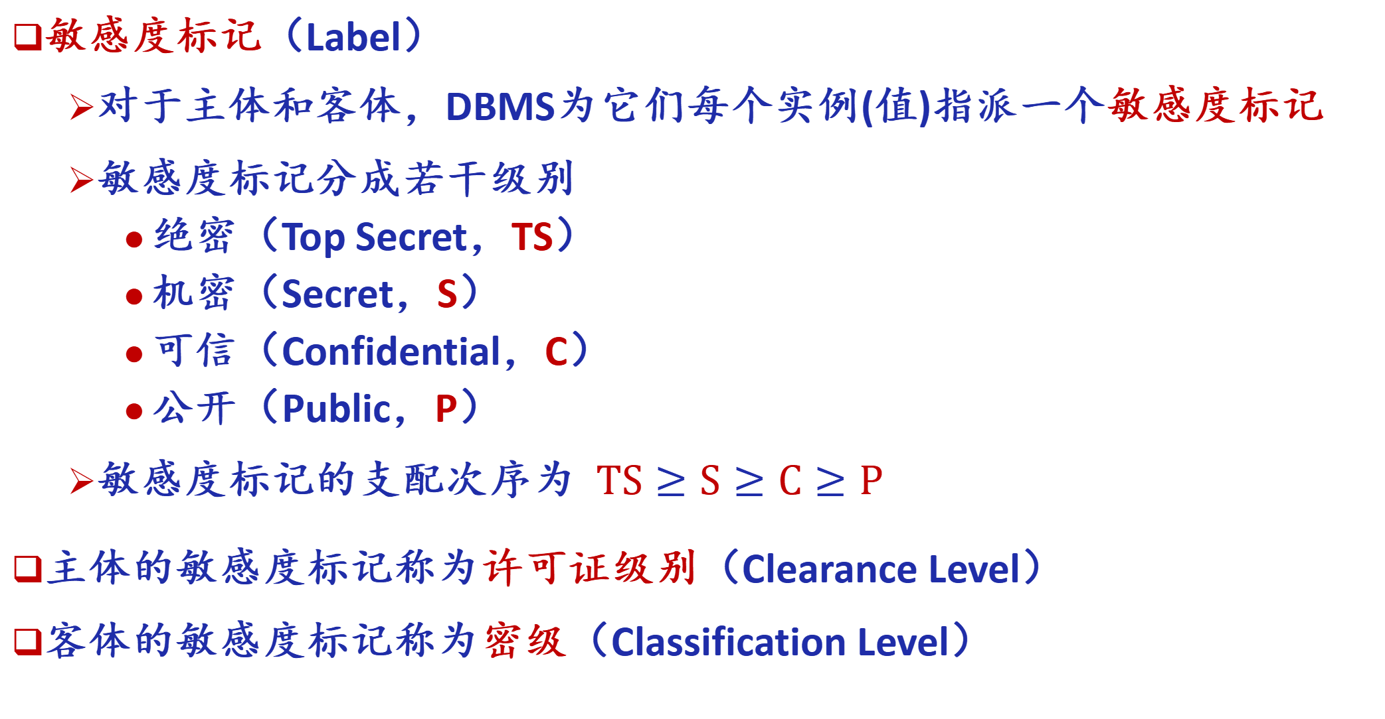
强制存取控制方法 - 敏感度标记
敏感度标记（Label）
对于主体和客体，DBMS为它们每个实例(值)指派一个敏感度标记
敏感度标记分成若干级别
绝密（Top Secret，TS）
机密（Secret，S）
可信（Confidential，C）
公开（Public，P）
敏感度标记的支配次序为 $TS≥S≥C≥P$
主体的敏感度标记称为许可证级别（Clearance Level）
客体的敏感度标记称为密级（Classification Level）

Slide 55
强制存取控制方法 - 强制存取控制规则
强制存取控制规则
（下读）仅当主体的许可证级别大于或等于客体的密级时，该主体才能读取相应的客体
（上写）仅当主体的许可证级别小于或等于客体的密级时，该主体才能写相应的客体
强制存取控制（MAC）是对数据本身进行密级标记，无论数据如何复制，标记与数据是一个不可分的整体，只有符合密级标记要求的用户才可以操纵数据。

Slide 56
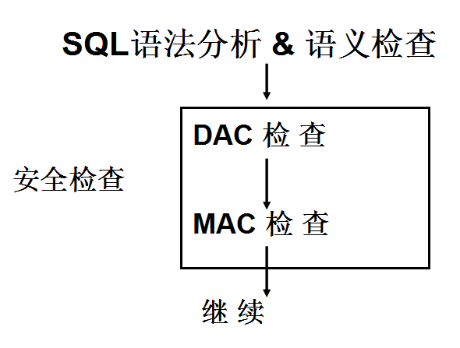
DAC + MAC
实现强制存取控制时要首先实现自主存取控制
原因：较高安全性级别提供的安全保护要包含较低级别的所有保护
自主存取控制与强制存取控制共同构成数据库管理系统的安全机制，先进行自主存取控制检查，通过自主存取控制检查的数据对象再由系统进行强制存取控制检查，只有通过强制存取控制检查的数据对象方可存取。

Slide 57
第4章 数据库安全性
4.1 数据库安全性概述
4.2 数据库安全性控制
4.3 视图机制
4.4 审计（Audit）
4.5 数据加密
4.6 其他安全性保护
4.7 小结

Slide 58
4.3 视图机制 1
把要保密的数据对无权存取这些数据的用户隐藏起来，对数据提供一定程度的安全保护
间接地实现支持存取谓词的用户权限定义

Slide 59
4.3 视图机制 2
[例4.14]建立计算机系学生的视图，把对该视图的SELECT权限授于王平，把该视图上的所有存取权限授于张明。
先建立计算机系学生的视图CS_Student
CREATE VIEW CS_Student
AS
SELECT *
FROM Student
WHERE Sdept = 'CS';
在视图上进一步定义存取权限
GRANT SELECT
ON CS_Student
TO 王平;
GRANT ALL PRIVILIGES
ON CS_Student
TO 张明;

Slide 60
4.4 审计
审计
启用一个专用的审计日志（Audit Log）将用户对数据库的所有操作记录在上面
审计员利用审计日志监控数据库中的各种行为，找出非法存取数据的人、时间和内容
C2以上安全级别的DBMS必须具有审计功能
审计功能的可选性
审计很费时间和空间
DBA可以根据应用对安全性的要求，灵活地打开或关闭审计功能
审计功能主要用于安全性要求较高的部门

Slide 61
审计事件
服务器事件
审计数据库服务器发生的事件，包括数据库服务器的启停、配置文件的重新加载等
系统权限
对系统拥有的结构或模式对象进行操作的审计
执行相关操作需要的权限是通过系统权限获得的
语句事件
对SQL语句的审计，如对DDL、DML、DQL及DCL语句的审计
模式对象事件
对特定模式对象上进行的SELECT或DML操作的审计
模式对象主要包括表、视图、存储过程/函数，但不包括表上的索引、约束、触发器等。

Slide 62
审计功能
基本功能：提供多种审计查阅方式
多套审计规则：一般在数据库初始化时设定
提供审计分析和报表功能
审计日志管理功能
防止审计员误删审计记录，审计日志必须先转储后删除；
对转储的审计记录文件提供完整性和保密性保护；
只允许审计员查阅和转储审计记录，不允许任何用户新增和修改审计记录等。
提供查询审计设置及审计记录信息的专门视图

Slide 63
审计级别
用户级审计
任何用户可设置的审计
主要是用户针对自己创建的数据库表和视图进行审计
系统级审计
只能由数据库管理员设置
监测成功或失败的登录要求、监测授权和收回操作以及其他数据库级权限下的操作

Slide 64
审计语句
AUDIT语句 和 NOAUDIT语句
AUDIT语句：设置审计功能
NOAUDIT语句：取消审计功能
[例4.15] 对修改SC表结构或修改SC表数据的操作进行审计
AUDIT ALTER, UPDATE ON SC;
[例4.16] 取消对SC表上的ALTER和UPDATE操作的审计
NOAUDIT ALTER, UPDATE ON SC;

Slide 65
4.5 数据加密
数据加密
防止数据库中数据在存储和传输中失密的有效手段
加密的基本思想
根据一定的算法将原始数据—明文（Plain text）变换为不可直接识别的格式—密文（Cipher text）
加密方法
存储加密
传输加密

Slide 66
存储加密
透明存储加密
内核级加密保护方式，对用户完全透明
将数据在写到磁盘时对数据进行加密，授权用户读取数据时再对其进行解密
数据库的应用程序不需要做任何修改，只需在创建表语句中说明需加密的字段即可
内核级加密方法: 性能较好，安全完备性较高
非透明存储加密
通过多个加密函数实现

Slide 67
传输加密
链路加密
在链路层进行加密
传输信息由报头和报文两部分组成
报文和报头均加密
端到端加密
在发送端加密，接收端解密
只加密报文不加密报头
所需密码设备数量相对较少，容易被非法监听者发现并从中获取敏感信息

Slide 68
4.6 其他安全性保护
推理控制
避免用户利用能够访问的数据推知更高密级的数据
隐蔽信道
间接数据传递
数据隐私保护
描述个人控制其不愿他人知道或他人不便知道的个人数据的能力
范围很广：数据收集、数据存储、数据处理和数据发布等各个阶段

Slide 69
4.7 小结
数据的共享日益加强，数据的安全保密越来越重要。
数据库管理系统是管理数据的核心，因而其自身必须具有一整套完整而有效的安全性机制。
实现数据库系统安全性的技术和方法
用户身份鉴别
存取控制技术：自主存取控制 & 强制存取控制
视图
审计
数据加密存储和加密传输

Slide 70
MySQL中安全性管理相关的SQL命令
创建新用户
CREATE USER username IDENTIFIED BY ‘password’ ;
创建角色
CREATE ROLE rolename [ , rolename] ... ;
授权 GRANT
回收 REVOKE

Slide 71
Permissible Static Privileges for GRANT and REVOKE (Global & Database)
Privilege | Meaning and Grantable Levels | Global | Database
CREATE ROLE | Enable role creation. | √
CREATE TABLESPACE | Enable tablespaces and log file groups to be created, altered, or dropped. | √
CREATE USER | Enable use of CREATE/DROP/RENAME USER, and REVOKE ALL PRIVILEGES. | √
DROP ROLE | Enable roles to be dropped. | √
FILE | Enable the user to cause the server to read or write files. | √
PROCESS | Enable the user to see all processes with SHOW PROCESSLIST. | √
RELOAD | Enable use of FLUSH operations. | √
REPLICATION CLIENT | Enable the user to ask where source or replica servers are. | √
REPLICATION SLAVE | Enable replicas to read binary log events from the source. | √
SHOW DATABASES | Enable SHOW DATABASES to show all databases. | √
SHUTDOWN | Enable use of mysqladmin shutdown. | √
SUPER | Enable use of other administrative operations such as CHANGE REPLICATION SOURCE TO, CHANGE MASTER TO, KILL, PURGE BINARY LOGS, SET GLOBAL, and mysqladmin debug command. | √
ALTER ROUTINE | Enable stored routines to be altered or dropped. | √ | √
CREATE ROUTINE | Enable stored routine creation. | √ | √
CREATE TEMPORARY TABLES | Enable use of CREATE TEMPORARY TABLE. | √ | √
EVENT | Enable use of events for the Event Scheduler. | √ | √
EXECUTE | Enable the user to execute stored routines. | √ | √
LOCK TABLES | Enable use of LOCK TABLES on tables for which you have the SELECT privilege. | √ | √

Slide 72
Static Privileges for GRANT and REVOKE (Global & Database & Table & Column)
Privilege | Meaning and Grantable Levels | Global | Database | Table | Column
ALTER | Enable use of ALTER TABLE. | √ | √ | √
CREATE | Enable database and table creation. | √ | √ | √
CREATE VIEW | Enable views to be created or altered. | √ | √ | √
DELETE | Enable use of DELETE. | √ | √ | √
DROP | Enable databases, tables, and views to be dropped. | √ | √ | √
GRANT OPTION | Enable privileges to be granted to or removed from other accounts. | √ | √ | √
INDEX | Enable indexes to be created or dropped. | √ | √ | √
SHOW VIEW | Enable use of SHOW CREATE VIEW. | √ | √ | √
TRIGGER | Enable trigger operations. | √ | √ | √
SELECT | Enable use of SELECT. | √ | √ | √ | √
INSERT | Enable use of INSERT. | √ | √ | √ | √
UPDATE | Enable use of UPDATE. | √ | √ | √ | √
REFERENCES | Enable foreign key creation. | √ | √ | √ | √
ALL [PRIVILEGES] | Grant all privileges at specified access level except GRANT OPTION and PROXY. | √ | √ | √ | √

Slide 73
MySQL 授权命令
GRANT priv_type [ (column_list) ] [ , priv_type [ (column_list) ] ] ...
ON [ object_type ] priv_level
TO user_or_role [ , user_or_role ] ...
[ WITH GRANT OPTION ] ;
GRANT role [, role] ... TO user_or_role [, user_or_role] ...
[WITH ADMIN OPTION];
object_type: {
TABLE
| FUNCTION
| PROCEDURE
}
priv_level: { *
| *.*
| db_name.*
| db_name.tbl_name
| tbl_name
| db_name.routine_name
}

Slide 74
REVOKE 权限回收命令
REVOKE [IF EXISTS]
priv_type [(column_list)] [, priv_type [(column_list)]] ...
ON [object_type] priv_level
FROM user_or_role [, user_or_role] ...
[IGNORE UNKNOWN USER] ;
REVOKE [IF EXISTS] ALL [PRIVILEGES], GRANT OPTION
FROM user_or_role [, user_or_role] ...
[IGNORE UNKNOWN USER] ;
REVOKE [IF EXISTS] role [, role ] ...
FROM user_or_role [, user_or_role ] ...
[IGNORE UNKNOWN USER] ;

